Slide 1
«Роль Большемурашкинского информационно-методического центра в организации инновационной деятельности ДОО: проблемы и их решения»
Директор МКУ «Информационно-методический центр»
Школьнова Антонина Юрьевна
E-mail: 1mttodist@rambler.ru
Тел.: 8(83167) 5-22-36
07 сентября 2016г.

Slide 2
Большемурашкинский район
В районе насчитывается 49 населенных пунктов, объединенных 3 сельскими и 1 поселковой администрациями.
Районный центр - рабочий поселок Большое Мурашкино.
В районе 19 образовательных организаций:
3 – средние общеобразовательные школы,
2 – основные общеобразовательные школы,
2 – коррекционные общеобразовательные школы,
10 – дошкольных образовательных организаций;
1 - школа искусств;
1 – центр творчества детей и юношества.

Slide 3
Инновационная деятельность в Большемурашкинском муниципальном районе осуществляется согласно приказа ГБОУ ДПО "Нижегородский институт развития образования" от 26 мая 2015 года №174 "Об организации инновационной деятельности на базе образовательных организациях Нижегородской области".
В 2015-2016 учебном году приоритет инновационной работы был отдан дошкольному образованию по теме: "Разработка и апробация модели преемственности дошкольного и начального общего образования в области формирования культуры здорового и безопасного образа жизни".
В октябре 2015 года было открыто 5 инновационных площадок на базе: МБОУ "Большемурашкинская средняя школа", МБДОУ "Детский сад "Росинка", МБДОУ "Детский сад "Солнышко", МБДОУ "Детский сад "Ягодка", МБДОУ Детский сад "им. Н.К.Крупской " и, конечно же, организатором инновационной деятельности в районе является МКУ «Информационно-методический центр»".

Slide 4
МКУ «Информационно-методический центр»
МБОУ «Большемурашкинская средняя школа»
МБДОУ «Детский сад «Росинка»
МБДОУ «Детский сад «Ягодка»
МБДОУ «Детский сад «Солнышко»
МБДОУ «Детский сад «им. Н.К.Крупской»

Slide 5
Инновационная площадка: МБОУ Большемурашкинская СШ

Slide 6
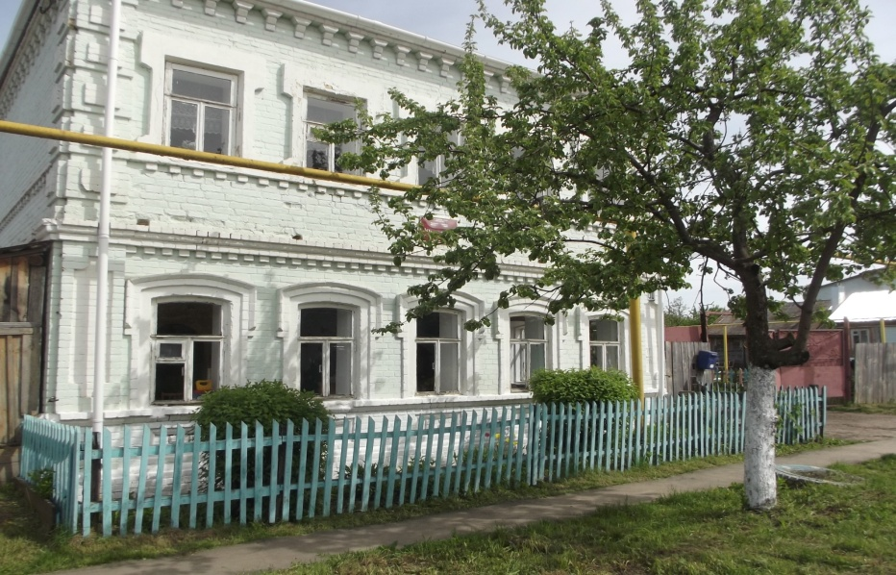
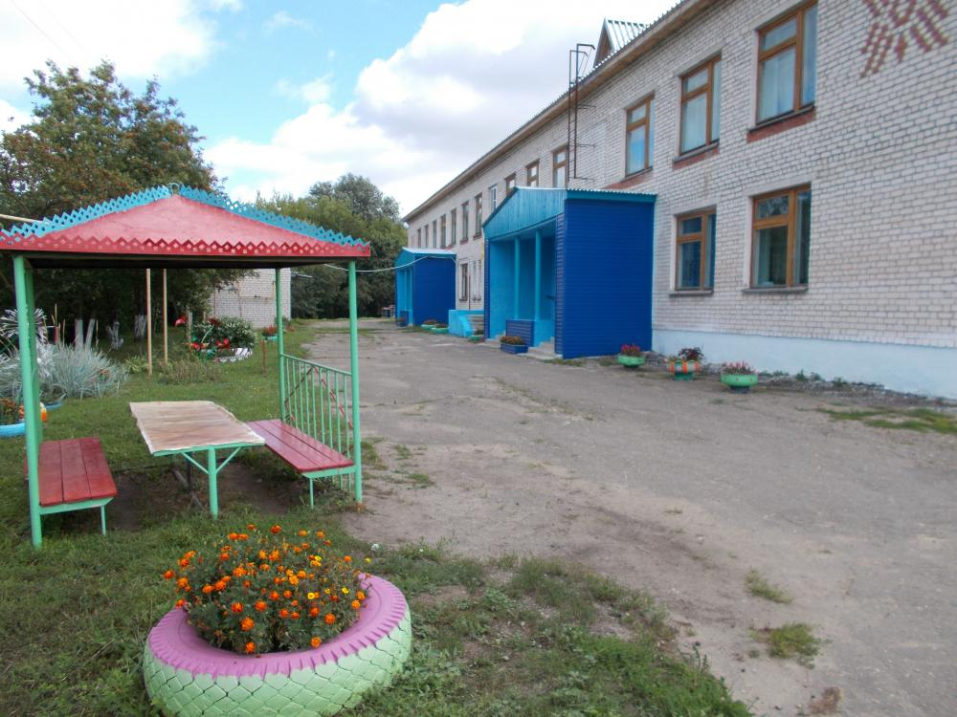

Slide 7
Результаты итоговой диагностики муниципальных дошкольных образовательных учреждений Большемурашкинского района
Всего продиагностировано: 65 человек
Низкий уровень на начало- 14 человек (21,5%) на конец: 0 человек (0%)
Средний уровень – 36 человек(55 %) 23 человек (35 %)
Высокий уровень – 15 человек (23,5 %) 42 человек (65 %)

Slide 8
Сравнительный анализ результатов

Slide 9
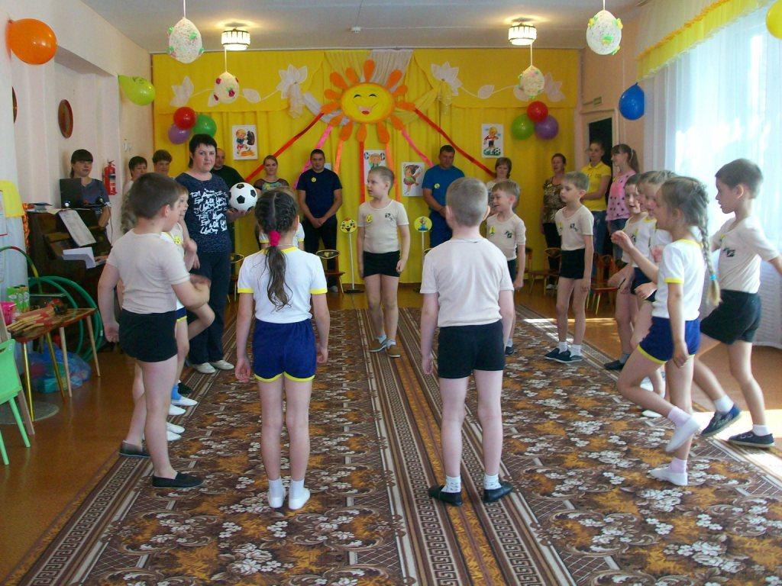
20 мая 2016 года было проведено итоговое мероприятие в рамках инновационной деятельности по теме «Разработка и апробация модели преемственности дошкольного и начального общего образования в области формирования культуры здорового и безопасного образа жизни». Был представлен спортивный праздник «Мы голосуем за здоровый образ жизни».

Slide 10
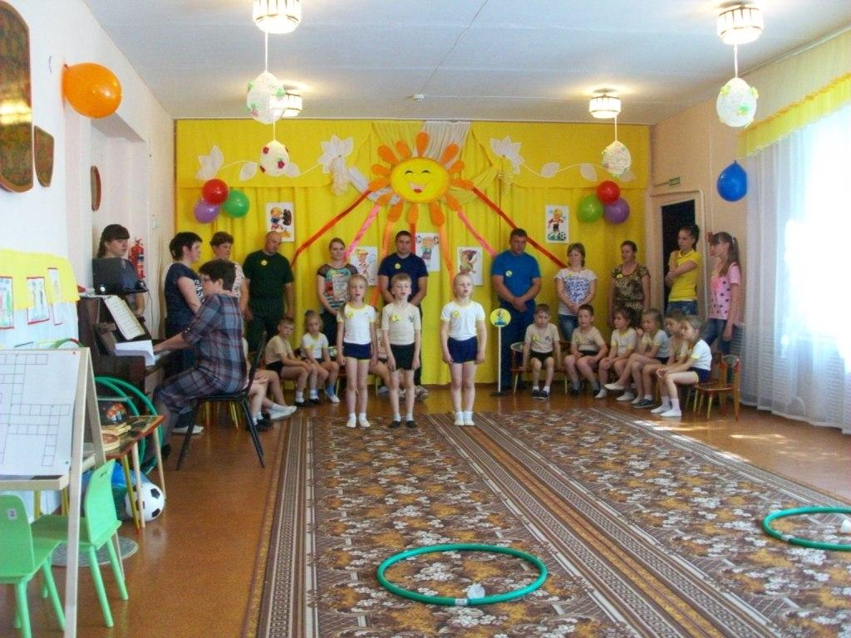

Slide 11
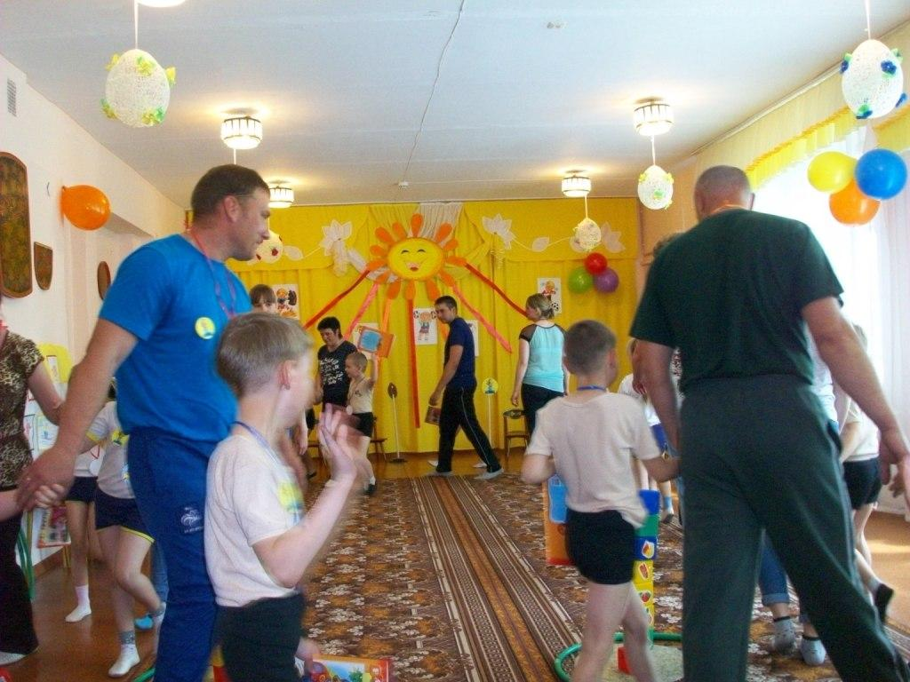
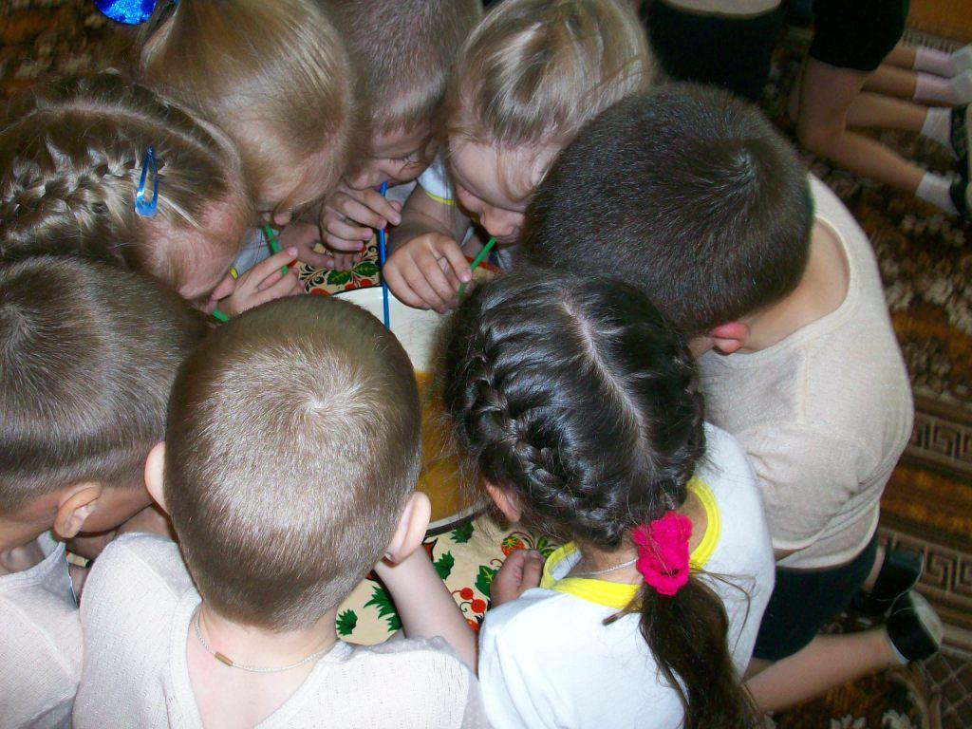

Slide 12
Благодарные отзывы родителей, участвующих в мероприятии
23 мая 2016 года родители подготовительной группы были приглашены на спортивно – оздоровительный праздник. В веселых эстафетах участвовали дети со своими родителями. Было очень приятно видеть радостные, счастливые лица детей, как они переживали и поддерживали своих родителей, болели за них. А родители, в свою очередь, получили огромное удовольствие от совместных игр с детьми. Хотим пожелать успехов воспитателю и детям, а также пожелать, чтобы такие мероприятия проходили почаще. Спасибо вам!
Родители подготовительной группы.
«Мы голосуем за здоровый образ жизни» под таким названием прошел праздник в нашей подготовительной группе. Очень приятно было видеть горящие глаза детей, их дух соревнования и соперничества. А сколько было волнения в глазах наших пап, что сейчас им предстоит – ведь каждому хочется показать себя с лучшей стороны. Праздник удался на славу – были заняты все, и взрослые, и дети. И в этом соревновании, я думаю, нет проигравших – все победители, потому что наши дети остались довольны, а это главная награда.
С уважением семья Муратовых.

Slide 13
Желаем творческих успехов!

